Slide 1

Chap 4 VANET

Slide 2
VANET
（Vehicular Ad Hoc Network）
车载网络是一种通过网络提供车辆之间的通讯，由无线通讯与数据传输技术，交通工具以及路边交通设施，所形成的特殊的专用网络，属于高度定制化的移动式通讯网络。
VANET是移动自组织网络在道路上的应用
实验表明,在VANET中使用传统的传输层协议(如TCP,UDP)和路由协议(如AODV,DSR,OLSR等),数据包的成功传输率不会超过50%,延迟大且延迟抖动剧烈.
应用两大类:
1. 主要解决行车安全，称之为安全应用；
2. 主要提供增值业务，如满足乘客在行车环境中的娱乐等功能，称之为用户应用。

Slide 3
Roadside-to-Vehicle Communications
在此架构下主要的研究议题有：
a. Mobility management：
由于在VANET的环境中每个vehicle具有高移动性的特质，所以时常会离开目前使用中AP的服务范围而进入另一AP的服务范围，这就是所谓的切换(HANDOVER)问题。目标为如何维持原本的信息传输而不造成封包遗失，让使用者觉得连线是一直存在的，不需要有重新连线的动作。
b. Choosing Internet gateway:
一台车时常会在不只一个AP的服务范围内，这类的问题主要在如何选择一台AP以达到最高传输效益。考虑的因素包括路径上可使用之频宽大小或是需要经过的hop数目等等。

Slide 4
VANET路由相关的特点
无线信道质量不稳定。车载网无线信道质量不稳定，并且受到多种因素影响，其中包括路边建筑、道路情况、车辆类型和车辆相对速度等。
高速变化的拓扑。由于节点之间相对高速的移动，VANET的拓扑一直在改变。假设车辆的无线通信半径为250m，车辆之间的相对速度为25m/s，链路的持续时间仅有10秒钟。
不同的通信场景。VANET网络常常会呈现两种不同的无线通信环境。在高速公路的通信场景中，环境是简单而且是一维的。而在城市环境中就变得更加复杂，城市中的道路常常被有很多十字路口和多叉路口。

Slide 5
VANET路由相关的特点
充足的能量和储存能力。VANET中的无线通信节点为车辆而不是普通的手持设备，所以可以很轻松的提供足够的能量用于支持无线通信和计算，在路由过程中，能量和储存可以认为是无限的。
频繁的网络分割。由于与上面类似的原因，VANET网络的连通性也频繁的变化。尤其是在车辆密度较低的时候，网络有很大的概率是不连通的。路由的设计必须要考虑到网络分割的存在。

Slide 6
VANET路由相关的特点
移动模型和可预测性。由于无线节点的高速移动和拓扑的动态性，移动模型和预测是网络路由协议设计的重要考虑依据。车辆节点的运动本质上受限于高速公路、道路或者是街道，所以给予速度和地图，节点的移动在短期内可以被预测。
地理位置信息易获得。随着GPS(Global Positioning System,GPS)和GIS(Geographic Information System)的普及，节点不仅可以获得自身的位置信息，还可以得到所在区域的地理信息，比如路口分布、道路方向等。
无线通信的地理性。与传统网络中单纯依靠ID号或者IP地址不同，由于车辆的移动性是依赖于已有道路，无线通信的地理特征较大。甚至有些网络应用对于报文的目的区域就是特定的地理空间。

Slide 7
网络容量有限。车载自组织网络中节点分布受到道路的限制,呈现“管状”形态，根据随机平面的网络容量计算方法可以推算出，其网络容量比一般无线移动网络更加有限。在长度为L的道路上,最多可以同时传输(2L/(2+△r))个数据包，r是1跳的平均距离。

Slide 8
IVC Routing
Unicast Routing
Cluster-Based Routing
Geocast Routing
Broadcast Routing

Slide 9
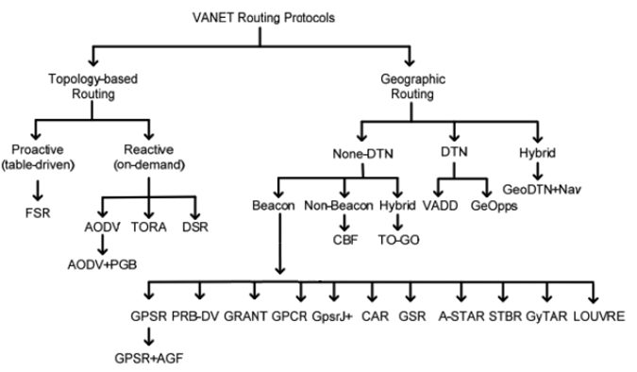
1. Unicast Routing
近年来提出的车对车routing protocol 如以下树形图所示，主要的分类有：
IVC routing protocol

Slide 10
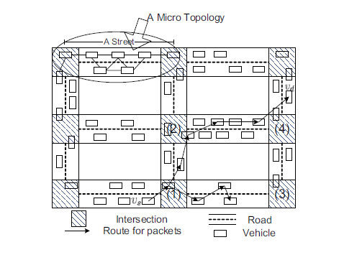
Unicast routing
Topology-based routing protocols
使用目前网络中所有连线的信息找出一条最佳路径来决定怎么传封包，又可分为两大类：
Proactive
每台车都会维护并且储存一个table（通过beacon packet 来维护），纪录与其他车辆间的连线状况。所以每隔一段时间每台车都要广播自己table的信息给其他车辆，彼此交换讯息然后各自更新自己的table。
Reactive
只有在需要的时候才开启和某台车之间的连接，并且只维护正在使用中的连接。

Slide 11
Unicast routing
Geographic routing
每台车拥有的信息只有目前附近车辆的状况。主要根据下面两个条件来决定数据包如何传送。
数据包的目的地位置，这个位置会储存在每个封包的 header中，而且在这边会假设传送端都会知道接收端的位置在哪里(如通过GPS取得)。
根据目前one-hop neighbors的位置，one-hop neighbors就是那些可以直接传送到的车辆，也就是在一台车的传送范围内的车辆都是one-hop neighbors。

Slide 12
Unicast routing
Geographic routing又可分为以下三类：
None-DTN (Non-Delay tolerant network)
DTN (delay tolerant network)
Hybrid

Slide 13
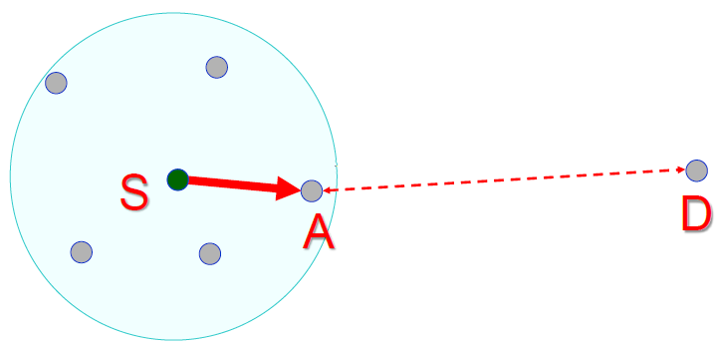
None-DTN
此类protocol不考虑连线有可能会断断续续的状况，故主要用于车辆密度较高的VANET环境中。主要的观念是Greedy forwarding，但Greedy forwarding会造成local maximum。所以这一类的routing protocol就是用各种方式来应付这种到达local maximum的状况。
  An intermediate nodes forward a packet to the direct neighbor which is closest to the geographic position of destination

Slide 14
DTN
相反地，由于车辆通常有很高的移动性，所以DTN是考虑连线时常会中断的环境。当传送端准备要送出封包时若附近没有其他车辆或是连线相当不稳定，就会先把封包存着，直到移动到附近有别的车辆再传送出去(carry-and-forward)。常见的方法有VADD, GeOpps等。
延迟容忍网络(Delay Tolerant Network，DTN)，又称容迟网络，是指一类特殊的网络，在该网络中，端到端的路径通常很难建立，网络中的消息传播具有很大的延时，使得传统因特网上基于TCP/IP的协议很难适用于该网络

Slide 15
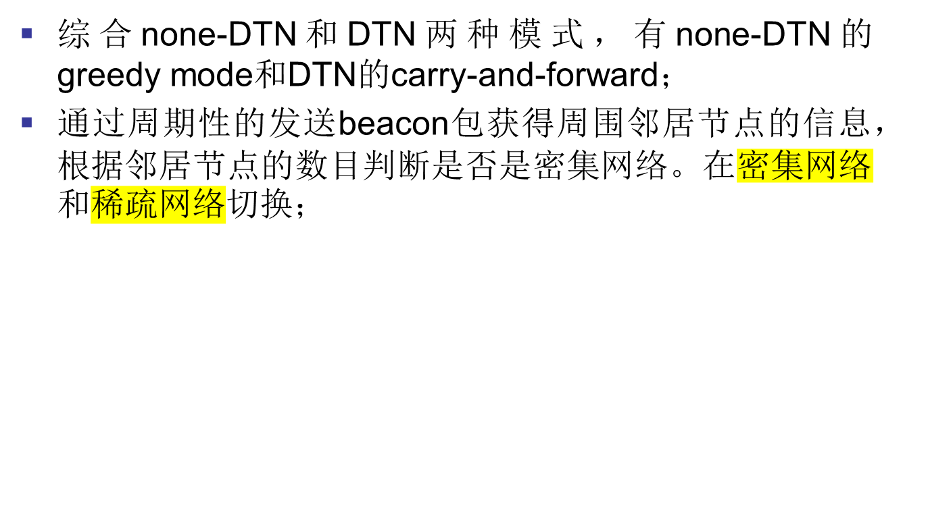
Hybrid

Slide 16
2. Cluster-based routing
In cluster-based routing protocols, the vehicles sharing similar characteristics, such as performing in the same direction with more or less the same velocity, can form a cluster and elect a cluster-head which manages the cluster and is in charge of inter-cluster communications

Slide 17
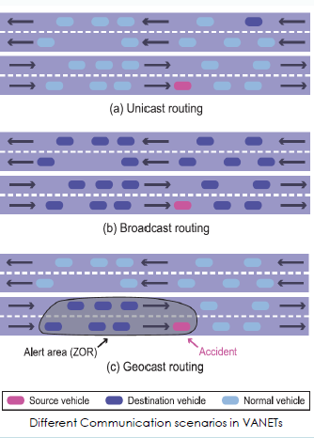
3. Geocast routing
Objective: to deliver the packet from a source node to all other nodes with a specified geographical region (Zone of Relevance, ZOR).

Slide 18
4. Broadcast Routing
Broadcast是VANET常用的一种路由，像共享交通讯息、天气、紧急讯息。
一种简单的广播服务是flooding，每个节点重新广播收到的讯息。Flooding可以保证每个节点都收到讯息。Flooding在节点是数量少的时侯性能很好，当每个节点收到讯息并且要广播讯息时，会造成封包的碰撞，会消耗大的带宽资源。

Slide 19
Security in VANET

Slide 20
被动攻击
窃听攻击：车载自组网中节点共享无线通道（主要使用 2.4 GHz和 5.9 GHz频段）。车载自组网的任意节点只要捕捉到正确的频率，就可以截获无线信号，并对信道通信进行窃听。攻击者可以窃听节点的路由、位置等信息。如果信道没有经过加密，攻击者甚至可以窃听节点的通信内容，从而导致敏感信息的泄露。
流量分析：对于经过加密保护的信息，攻击者仍有可能通过监视数据流传输规律，进而确定车载自组网中包括车载终端和路边单元等节点的特征。
隐私获取：车载自组网中的节点可以通过与其他节点的信息交互，获取其隐私信息，例如其他车辆位置、车载终端标识、车载终端参数、驾驶员兴趣以及其他隐私信息。

Slide 21
主动攻击
拒绝服务：对于车载自组网，最容易采取的主动攻击形式是物理层拒绝服务攻击。攻击者可以故意在无线共享授权信道（ 2.4 GHz或 5.9 GHz频段）连续发射信号，使共享信道发生堵塞，从而破坏车载自组网连通性，导致用户间无法进行正常通信。
黑洞攻击：节点拒绝参与车载自组网或者在参与后主动退出，导致车载自组网包含节点和实际网络不一致，车载自组网不能反映实际网络情况。同样，某些节点可能宣传一个并不存在的节点，让所有的网络流量从定向到这个虚拟节点，以至于所有数据丢失。
虚假信息：攻击者以合法的信息进入车载自组网之后，向网络注入虚假信息，欺骗其他车辆节点，从而导致交通混乱，甚至引起严重的交通事故。

Slide 22
主动攻击
垃圾信息：由于缺乏中心管理机构，车载终端可以不受约束地散播垃圾消息。同时。由于车载自组网本身存在的频繁通信通断问题，许多有用消息在一定时延后也成为垃圾信息。
伪装攻击：攻击者利用假身份伪装成另外的合法车载终端以获得行驶特权或散布虚假消息。
重放攻击：攻击者窃听车载自组网的正常通信数据包，然后重新发送数据包以欺骗某一方来完成和上次通信相同的通信流程，借此满足自身需求。这种攻击主要用于身份认证过程。

Slide 23
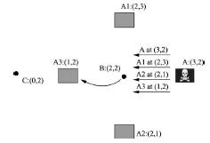
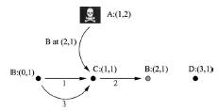
    女巫攻击Sybil attack for Geographic routing

Slide 24
扩频技术：车载电子无线通信主要采用 IEEE 802.11p 协议，保证了 IEEE 802.11p 的设备在相应频段上的可用性和可靠的吞吐量，还可以迫使攻击者不得不损耗更多的能量来继续拥塞或干扰该频段。同时，还可以对窃听、信道干扰、信道堵塞等攻击达到一定程度的防御目的，提高车载自组网通信信道传输信息的安全性。
信息保护：车载自组网消息要满足消息真实性、机密性、完整性和不可否认性保护。直接采用 IEEE 802.11i 协议
身份认证
Trust model

Slide 25
Thank You !

